Slide 1
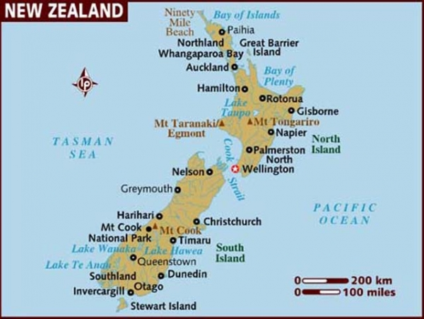
NEW ZEALAND
Шаблон №1
Шайдурова Валентина Федоровна
Учитель английского языка
ГБОУ «Школа №106»
Санкт-Петербург

Slide 5
Источник
https://yandex.ru/images/search?text=%D0%BA%D0%B0%D1%80%D1%82%D0%B0%20%D0%BD%D0%BE%D0%B2%D0%BE%D0%B9%20%D0%B7%D0%B5%D0%BB%D0%B0%D0%BD%D0%B4%D0%B8%D0%B8&img_url=http%3A%2F%2Fwww.yeniresimler.com%2Fdata%2Fthumbnails%2F500%2FYeni-Zelanda

